Slide 1

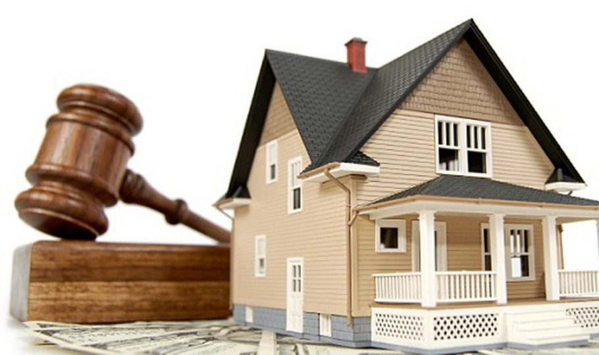
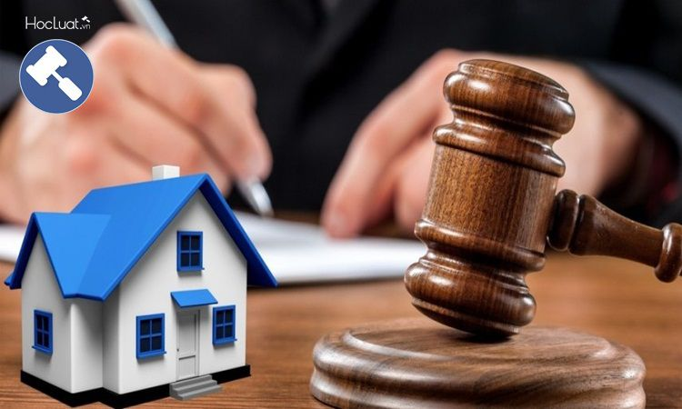

TUẦN 23, 24, 26, 27 - CHỦ ĐỀ: Bài 16+17
QUYỀN SỞ HỮU TÀI SẢN VÀ NGHĨA VỤ TÔN TRỌNG, BẢO VỆ TÀI SẢN NHÀ NƯỚC VÀ LỢI ÍCH CÔNG CỘNG

Slide 2

QUYỀN SỞ HỮU TÀI SẢN VÀ NGHĨA VỤ TÔN TRỌNG, BẢO VỆ TÀI SẢN NHÀ NƯỚC (tiết 1)
HOẠT ĐỘNG NHÓM (5 phút)
ĐẶT VẤN ĐỀ
A | Nối cột | B
1. Người chủ chiếc xe máy. |  | a. Giữ gìn, bảo quản xe.
2. Người được giao giữ xe. |  | b. Sử dụng xe để đi.
3. Người mượn xe. |  | c. Bán, tặng, cho người khác mượn.

Slide 3

ĐẶT VẤN ĐỀ
A | Nối cột | B
1. Người chủ chiếc xe máy. |  | a. Giữ gìn, bảo quản xe.
2. Người được giao giữ xe. |  | b. Sử dụng xe để đi.
3. Người mượn xe. |  | c. Bán, tặng, cho người khác mượn.
Quyền chiếm hữu
Quyền sử dụng
Quyền định đoạt
1 - a, b, c.
2 - a
3 - a, b

Slide 4
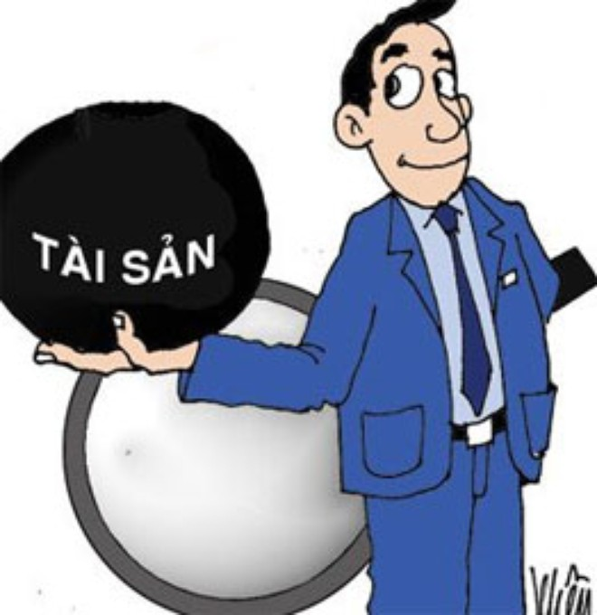
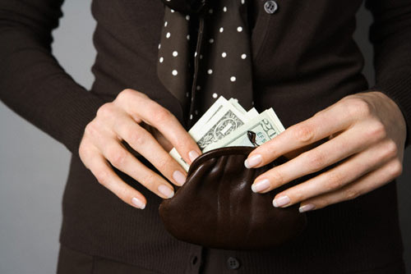
Quyền chiếm hữu: Trực tiếp nắm giữ, quản lí tài sản

Slide 5


Quyền sử dụng: Khai thác và hưởng lợi từ tài sản đó

Slide 6

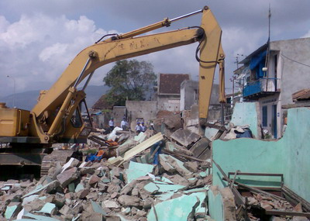
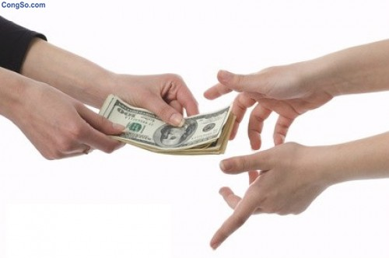
Quyền định đoạt: Bán, tặng, cho, thừa kế, phá hủy

Slide 7



Động não
Thể hiện được chủ sở hữu của tài sản là ai.
Quyền nào quan trọng nhất đây?
QUYỀN ĐỊNH ĐOẠT
QUYỀN SỬ DỤNG
QUYỀN CHIẾM HỮU
QUYỀN ĐỊNH ĐOẠT

Slide 8
A | B | C
1. Người chủ chiếc xe máy. | a. Giữ gìn, bảo quản xe. | 1. Quyền chiếm hữu.
2. Người được giao giữ xe. | b. Sử dụng xe để đi. | 2. Quyền sử dụng.
3. Người mượn xe. | c. Bán tặng, cho người khác mượn. | 3. Quyền định đoạt
Như vậy, chỉ có người chủ xe máy mới có quyền sở hữu chiếc xe đó, chủ xe có cả 3 quyền: quyền chiếm hữu, quyền sử dụng và quyền định đoạt.

Slide 9

BỘ LUẬT DÂN SỰ 2015
Điều 158. Quyền sở hữu
Quyền sở hữu bao gồm quyền chiếm hữu, quyền sử dụng và quyền định đoạt tài sản của chủ sở hữu theo quy định của luật.

Slide 10
II. NỘI DUNG BÀI HỌC:
Khái niệm:
a/ Quyền sở hữu tài sản của công dân
Quyền sở hữu tài sản của công dân là quyền của công dân đối với…………………………………, bao gồm:
- Quyền chiếm hữu
Quyền sử dụng
Quyền định đoạt ( quan trọng nhất)
Quyền sở hữu tài sản của công dân là gì?
tài sản thuộc sở hữu của mình

Slide 11
Nghe thấu đáp nhanh
Trong các loại tài sản dưới đây, công dân có quyền sở hữu những tài sản nào?
a. Nhà ở, của cải để dành.
b. Vốn đầu tư vào các cơ sở, xí nghiệp sản xuất, công ty.
c. Đất đai, rừng, núi, sông, hồ, biển đảo.
e. Cổ vật, tài nguyên trong lòng đất.
f. Các vật dụng sinh hoạt trong gia đình như: tivi, tủ lạnh, bàn ghế…

Slide 12

HIẾN PHÁP NĂM 2013
Điều 32: “Công dân có quyền sở hữu về thu nhập hợp pháp, của cải để dành, nhà ở, tư liệu sinh hoạt, tư liệu sản xuất, vốn và tài sản khác trong doanh nghiệp hoặc trong các tổ chức kinh tế khác ".

Slide 13
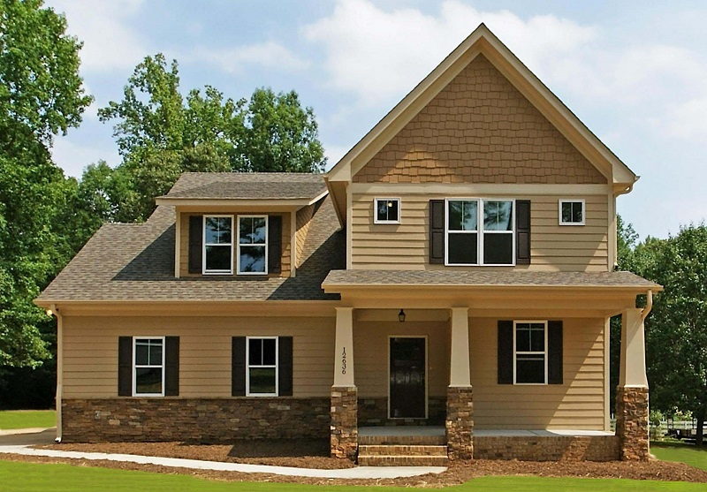
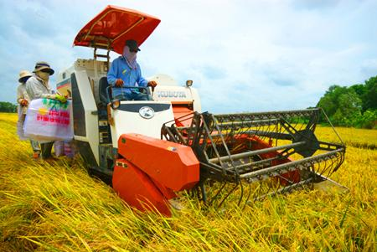

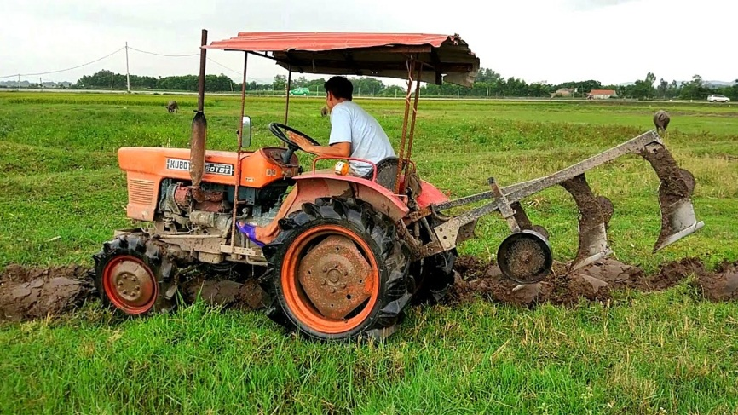
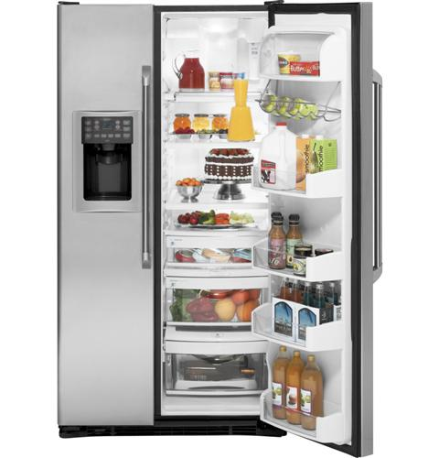
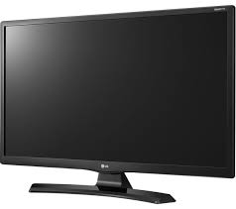
Nhà ở
Tư liệu sản xuất
Tư liệu sinh hoạt
Tài sản của công dân

Slide 14
II. NỘI DUNG BÀI HỌC:
Khái niệm:
a/ Quyền sở hữu tài sản của công dân
b/ Nghĩa vụ tôn trọng tài sản của người khác
Là tôn trọng tài sản thuộc sở hữu của người khác.

Slide 15


Cho tình huống
Khi đào móng làm nhà, ông An tìm thấy một chiếc bình cổ. Có người nói đây là cổ vật lịch sử rất có giá trị phải đem nộp cho sở Văn hóa - Thông tin hoặc Viện bảo tàng. Có người lại bảo: Bình cổ do ông An tìm thấy nên nó thuộc về ông An, ông có quyền bán hay cho ai thì tùy”.
Theo em, ông An có quyền bán chiếc bình cổ không? Vì sao?

Slide 16
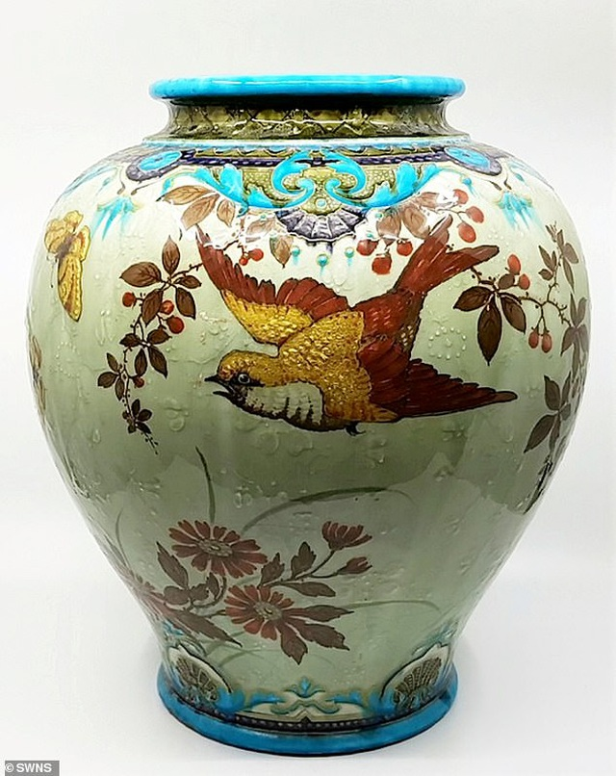
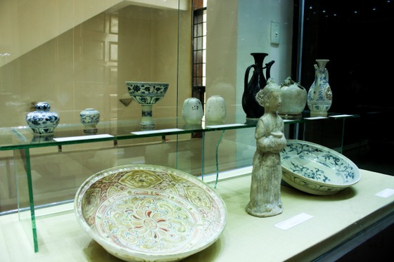
Không được bán. Bình cổ không thuộc về ông An.
Bình cổ thuộc về Nhà nước. Chủ sở hữu mới có quyền.
Những chiếc bình cổ, cổ vật được trưng bày ở Viện bảo tàng

Slide 17
TRÍCH LUẬT DI SẢN VĂN HÓA SỬA ĐỔI
Chương 4. QUẢN LÝ DI VẬT, CỔ VẬT, BẢO VẬT QUỐC GIA
Điều 18. Tiếp nhận, quản lý di vật, cổ vật, bảo vật quốc gia do thăm dò, khai quật hoặc do tổ chức, cá nhân phát hiện, giao nộp
1. Mọi di vật, cổ vật, bảo vật quốc gia ở trong lòng đất thuộc đất liền, hải đảo, ở vùng nội thủy, lãnh hải, vùng đặc quyền kinh tế và thềm lục địa theo quy định tại Điều 6 Luật di sản văn hóa, khi phát hiện hoặc tìm thấy đều thuộc sở hữu nhà nước theo quy định của pháp luật về dân sự.
2. Giám đốc Sở Văn hóa, Thể thao và Du lịch có trách nhiệm tổ chức việc tiếp nhận các di vật, cổ vật, bảo vật quốc gia để tạm nhập vào kho bảo quản của bảo tàng cấp tỉnh nơi phát hiện di vật, cổ vật, bảo vật quốc gia theo quy định tại khoản 20 Điều 1 Luật sửa đổi, bổ sung một số điều của Luật di sản văn hóa.
3. Tổ chức, cá nhân giao nộp di vật, cổ vật, bảo vật quốc gia được khen thưởng và được nhận một khoản tiền thưởng theo quy định tại Điều 33 Nghị định này.
HÀ NỘI, ngày 21/09/2010

Slide 18
Nghe thấu đáp nhanh
Trong các loại tài sản dưới đây, tài sản nào là tài sản nhà nước?
a. Nhà ở, của cải để dành.
b. Vốn đầu tư vào các cơ sở, xí nghiệp sản xuất, công ty.
c. Đất đai, sông, hồ, vùng biển, vùng trời
d. Cổ vật, tài nguyên trong lòng đất.
f. Các vật dụng sinh hoạt trong gia đình như: tivi, tủ lạnh, bàn ghế…

Slide 19

ĐẤT ĐAI

Slide 20
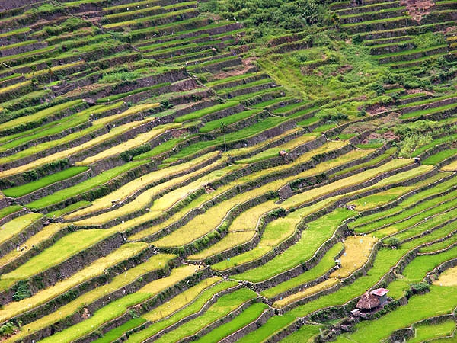
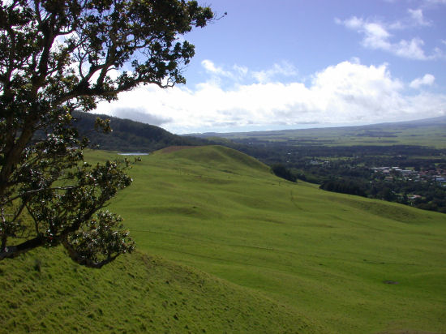
Rừng núi

Slide 21
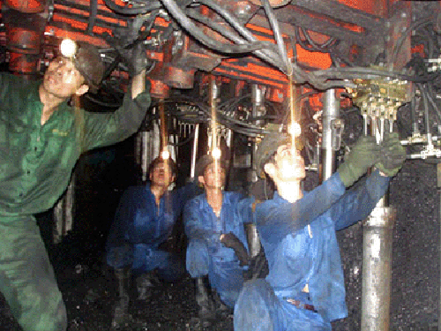
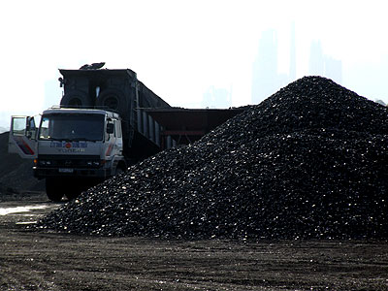
Khai thác than - Nguồn tài
nguyên trong lòng đất

Slide 22

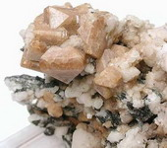
KHOÁNG SẢN

Slide 23
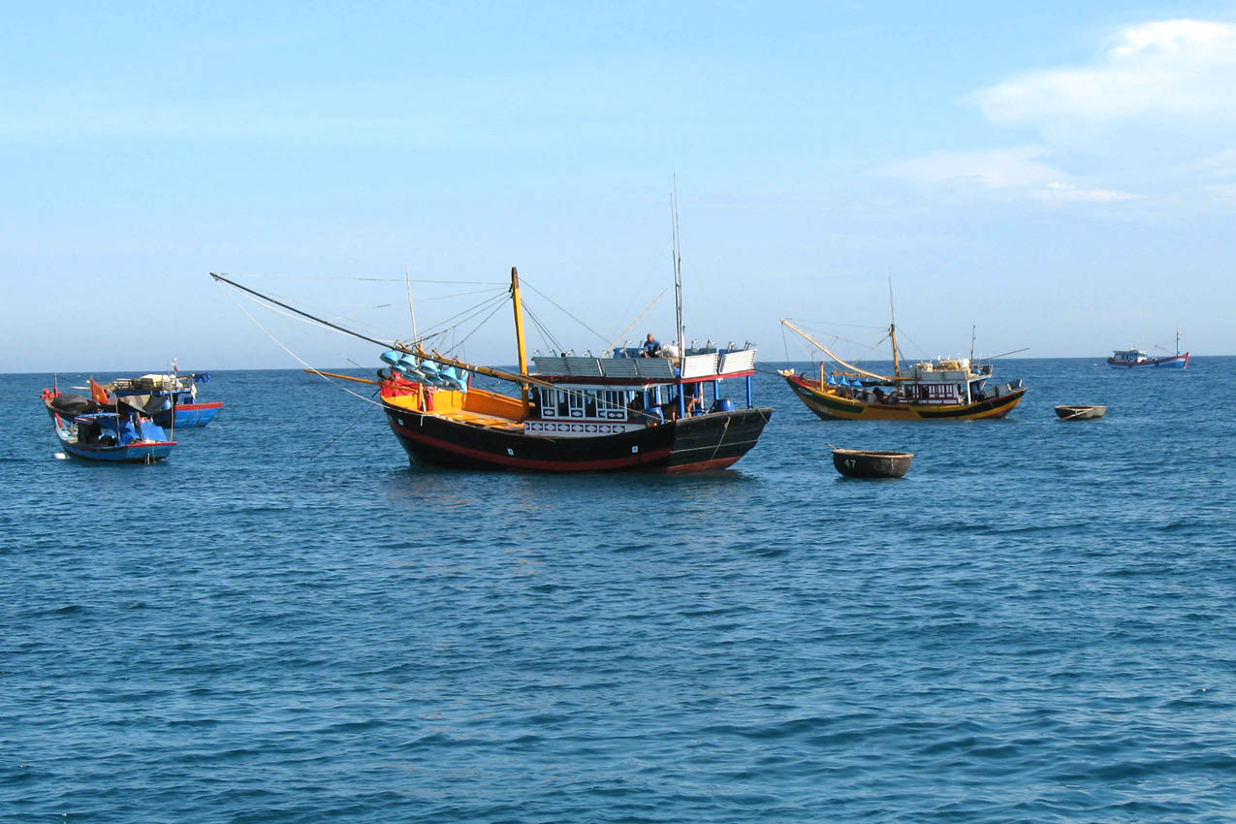
Tàu thuyền khai thác hải sản
Nguồn lợi ở vùng biển

Slide 24
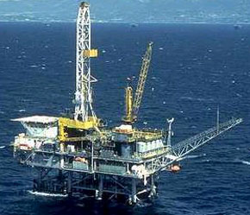
DẦU KHÍ

Slide 25
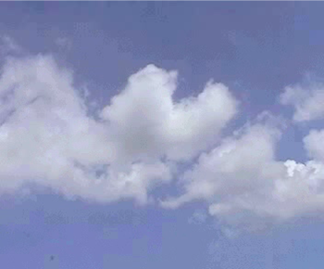
Vùng trời

Slide 26
Tài sản nhà nước thuộc quyền sở hữu của ai?
Thuộc quyền sở hữu của toàn dân

Slide 27

Tài sản của nhà nước là gì?

Slide 28
II. NỘI DUNG BÀI HỌC:
Khái niệm:
a/ Quyền sở hữu tài sản của công dân
b/ Nghĩa vụ tôn trọng tài sản của người khác
c/ Tài sản nhà nước
Là tài sản thuộc sở hữu của toàn dân, do nhà nước chịu trách nhiệm quản lí.
Ví dụ: đất đai, rừng núi, sông hồ, nguồn tài nguyên,
biển, thềm lục địa, vùng trời, ….

Slide 29
II. NỘI DUNG BÀI HỌC:
Khái niệm:
a/ Quyền sở hữu tài sản của công dân
b/ Nghĩa vụ tôn trọng tài sản của người khác
c/ Tài sản nhà nước
d/ Lợi ích công cộng

Slide 30

Thuyết trình về Lợi ích công cộng

Slide 31
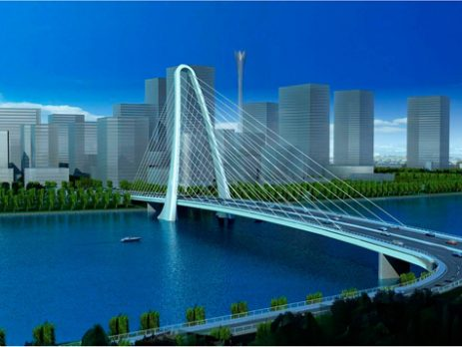
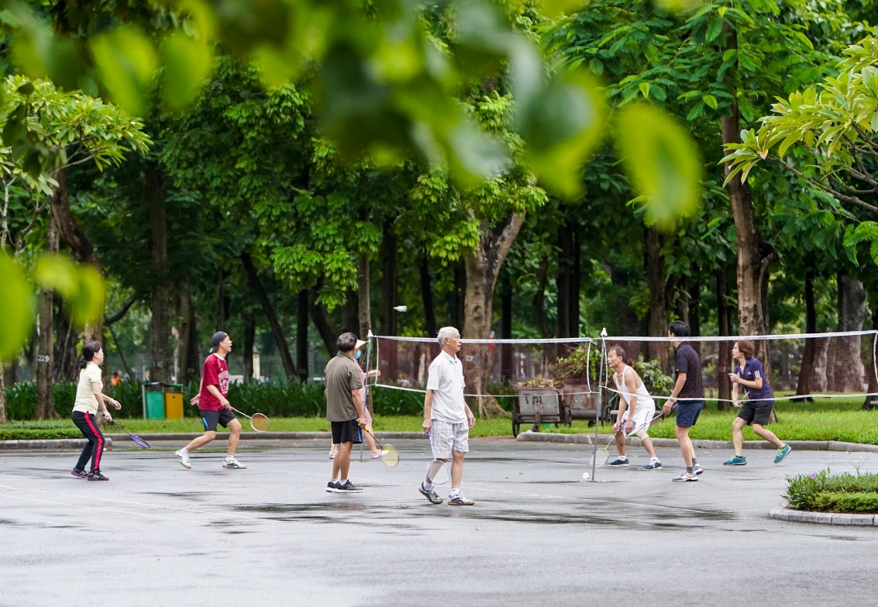

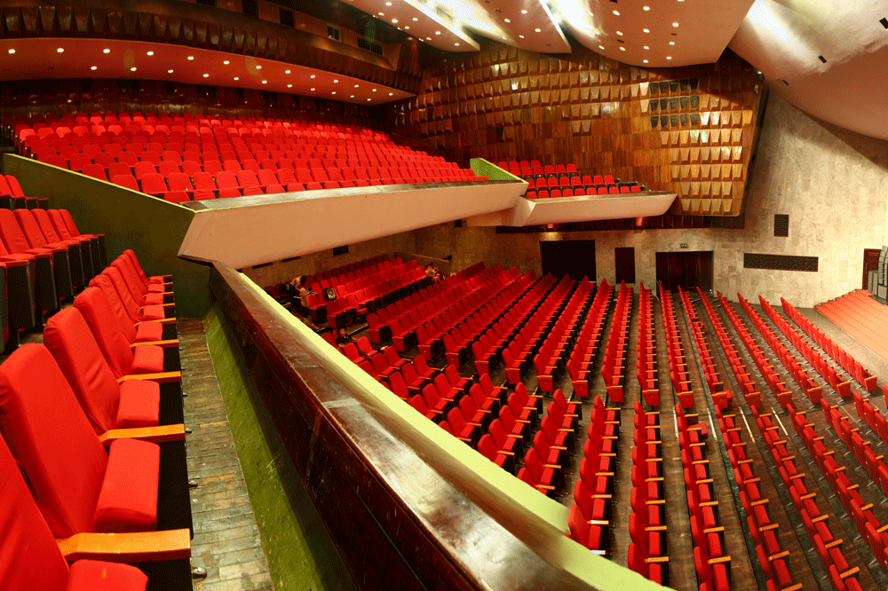
Các lợi ích công cộng: Cầu đường, công viên, vườn hoa, cung văn hóa…

Slide 32


Kể tên một số lợi ích công cộng tại địa phương em

Slide 33
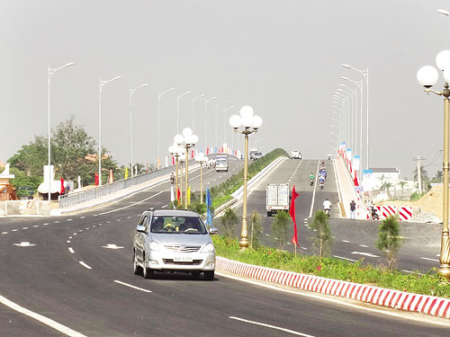

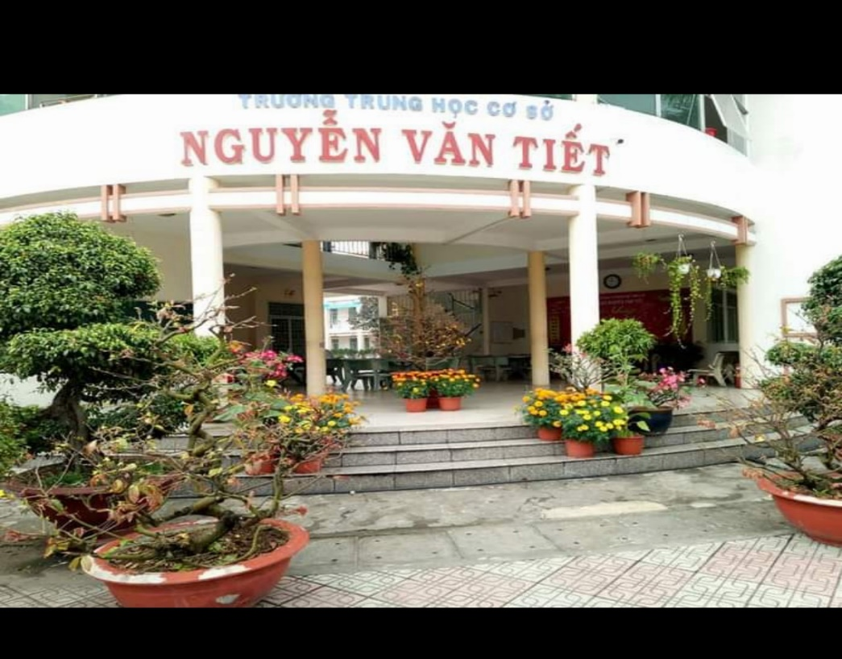

Một số lợi ích công cộng

Slide 34
II. BÀI HỌC
Khái niệm:
a/ Quyền sở hữu tài sản của công dân
b/ Nghĩa vụ tôn trọng tài sản của người khác
c/ Tài sản nhà nước
d/ Lợi ích công cộng
lợi ích chung
Lợi ích công cộng là những ………………..dành cho mọi người và xã hội.
VD: Cầu đường, công viên, vườn hoa, cung văn hóa, trường học, bệnh viện…

Slide 35

Tài sản nhà nước và lợi ích công cộng có tầm quan trọng như thế nào?

Slide 36
Tầm quan trọng: Tài sản nhà nước và lợi ích công cộng là cơ sở vật chất để xã hội phát triển nâng cao đời sống vật chất, tinh thần của nhân dân.

Slide 37

Hãy nêu trách nhiệm của bản thân em đối với tài sản của bản thân, của người khác, đối với tài sản nhà nước và lợi ích công cộng?

Slide 38
Bảo vệ tài sản của mình
Trách nhiệm của công dân (học sinh) đối với tài sản của mình, tài sản người khác, tài sản nhà nước và lợi ích công cộng
Tôn trọng và bảo vệ tài sản người khác
Tôn trọng và bảo vệ tài sản nhà nước
Tôn trọng và bảo vệ lợi ích công cộng
…..

Slide 39
III. BÀI TẬP

Slide 40


Slide 41
HƯỚNG DẪN
* Học sinh nghe câu hỏi, lựa chọn và có đáp án nhanh nhất giơ tay xin trả lời. Đúng được 10 điểm miệng. Sai thì dừng cuộc chơi.

Slide 42


Tài sản nào sau đây là tài sản nhà nước
Câu 1
Rừng
A
Nhà ở
b
Tư liệu sản xuất gia đình
c
Hết giờ
0
5
1
3
4
6
7
8
2
10
9

Slide 43
Tài sản nào sau đây là của công dân?
Câu 2
Sổ tiết kiệm
A
Sông hồ
b
Nhà văn hóa
c
Hết giờ
0
5
1
3
4
6
7
8
2
10
9

Slide 44
Những lợi ích chung dành cho mọi
người và xã hội là:
Câu 3
Tài sản nhà nước
A
Lợi ích công cộng
b
Tài sản công dân
c
Hết giờ
0
5
1
3
4
6
7
8
2
10
9

Slide 45
Lợi ích công cộng bao gồm:
Câu 5
Công viên, trường học
A
B
Đất đai, khoáng sản
Rừng núi, biển
c
Hết giờ
0
5
1
3
4
6
7
8
2
10
9

Slide 46


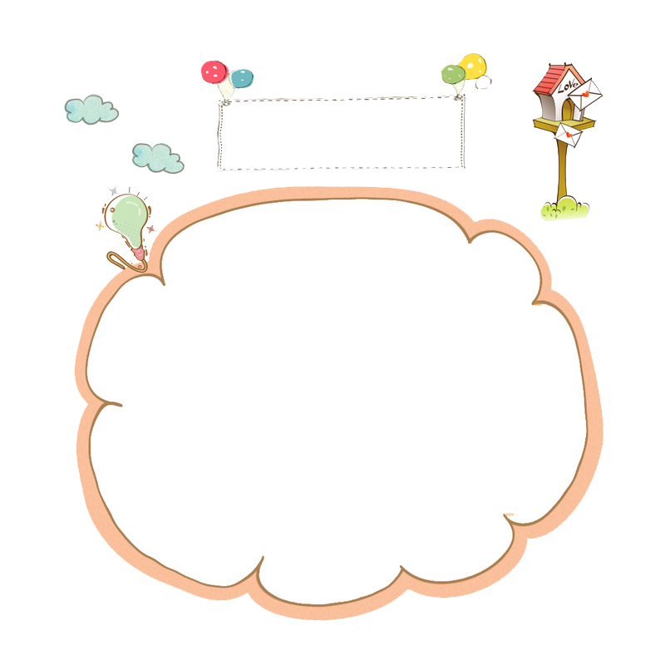

Em sẽ làm gì trong những trường hợp sau
Nhóm 1: Khi nhặt được của rơi?
Nhóm 2: Khi vay nợ tài sản của người khác?
Nhóm 3: Khi mượn tài sản của người khác?
Nhóm 4: Khi làm hỏng, làm mất tài sản của người khác?

